Slide 1

LISTIFY APLICACIÓN WEB
EQUIPO DE TRABAJO
DIEGO TORO
MATÍAS FLORES
DOCENTE
FRANCISCO DÍAZ

Slide 2
Integrantes del proyecto
DIEGO TORO
Cargo: Desarrollador
Función: Desarrollar el apartado de Back-End
MATÍAS FLORES
Cargo: Desarrollador
Función: Desarrollar el apartado de Front-End

Slide 3
Descripción del proyecto
PROBLEMA
En la actualidad es difícil realizar tareas y/o actividades debido a la procrastinación. Un estudio reciente de Frontier indica qué, el 75% de los estudiantes tienen dificultades para completar dichas actividades. La causa principal de esto son las redes sociales como los principales factores de procrastinación.
PROPUESTA DE SOLUCION
Desarrollar una aplicación web para gestionar tareas y actividades, facilitando la organización y ejecución de dichos eventos, enfocándonos en grupos de personas mayores a 16 años, capaces de gestionar tareas.

Slide 4

OBJETIVO GENERAL
Desarrollar una aplicación web para gestionar de manera fácil e intuitiva cualquier tipo de actividad, ya sea desde un proyecto informático hasta tareas del día a día, buscando motivar mediante recompensas al completar dichas actividades.

Slide 5








OBJETIVOS ESPECÍFICOS
CREACIÓN DE TAREAS, SUBTAREAS Y DEPENDENCIAS.
CREACIÓN, EDICIÓN Y ELIMINACIÓN DE TAREAS, PERMITIENDO LA ASIGNACIÓN DE PRIORIDADES, FECHAS LÍMITE Y ESTADOS.
AGRUPAR TAREAS RELACIONADAS Y ESTABLECER DEPENDENCIAS ENTRE ELLAS.
MÓDULO DE VISUALIZACIÓN MEDIANTE GRÁFICOS DE GANTT QUE MUESTRE LA CRONOLOGÍA DE LAS TAREAS.
IMPLEMENTAR UN TABLERO KANBAN PARA LA GESTIÓN DEL FLUJO DE TAREAS.
SISTEMA DE NOTIFICACIONES PARA ALERTAR A LOS USUARIOS SOBRE FECHAS LÍMITE PRÓXIMAS O TAREAS ATRASADAS.
SINCRONIZACIÓN CON SERVICIOS DE CALENDARIOS.

Slide 6
ALCANCES Y LIMITACIONES
ALCANCES
Accesibilidad desde cualquier dispositivo que tenga navegador web
Fácil gestion de tareas, actividades y eventos
Intuitivo y colorido
Notificaciones y creación de perfiles
LIMITACIONES
Sin aplicación nativa móvil
Presupuesto limitado

Slide 7
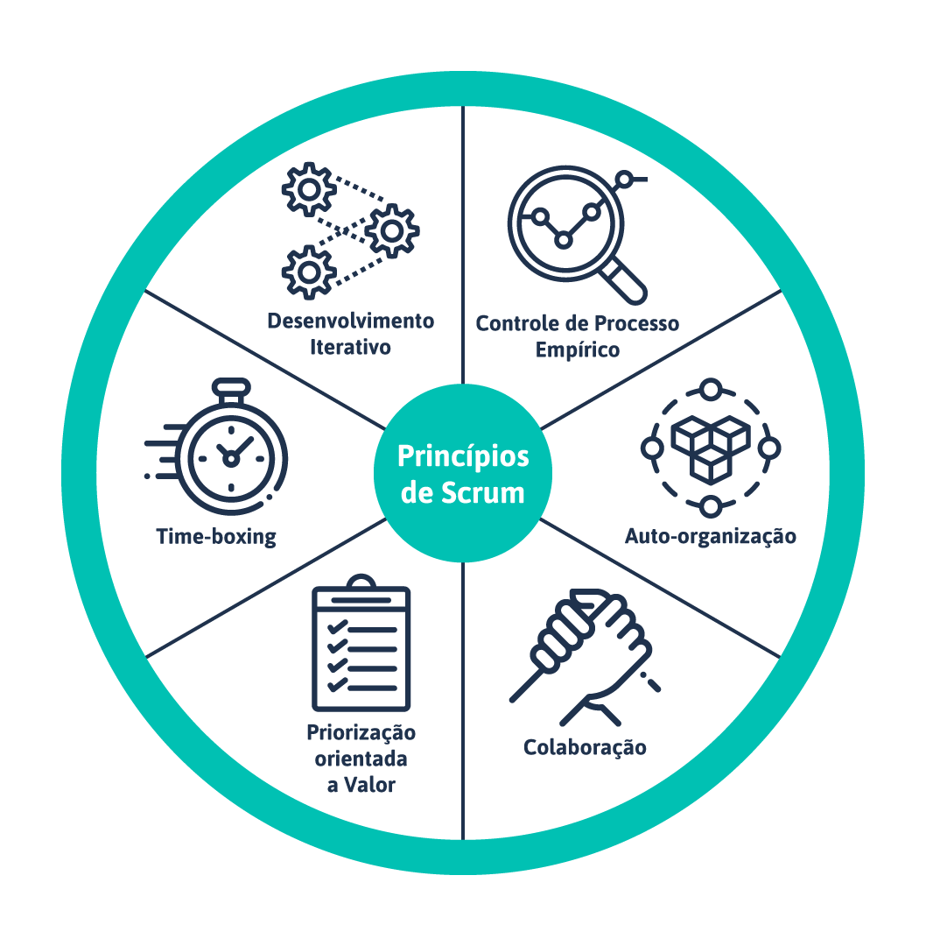
METODOLOGÍA DE TRABAJO
Se utilizará un enfoque basado en la metodología ágil Scrum, combinada con la herramienta de gestión visual Kanban. Este enfoque permitirá un desarrollo iterativo y adaptable, asegurando que el proyecto avance de manera controlada y que se puedan realizar ajustes conforme se reciba feedback.

Slide 8
CRONOGRAMA
MÓDULO | FECHA
Definición de requerimientos (4 Semanas) | 01/08/2024 - 28/08/2024
Diseño de interfaces Front-End (2 Semanas) | 29/08/2024 - 11/09/2024
Construcción del Back-End (5 Semanas) | 12/09/2024 - 16/10/2024
Testeo preliminar (2 Semanas) | 17/10/2024 - 30/10/2024
Pruebas QA (3 Semanas) | 31/10/2024 - 20/11/2024

Slide 9
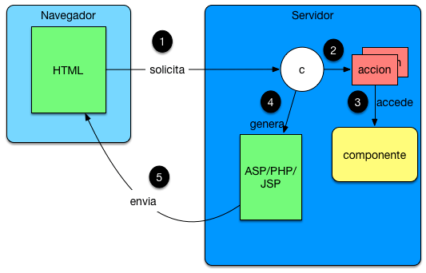
ARQUITECTURA

Slide 10
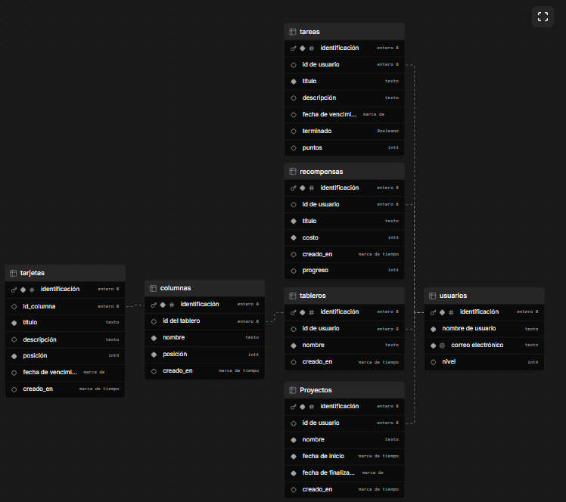
MODELO DE DATOS

Slide 11








TECNOLOGÍAS Y ENTORNOS
JS CSS HTML GITHUB BOOTSTRAP PYTHON
DJANGO MYSQL

Slide 12
Demostración del proyecto

Slide 13
RESULTADOS OBTENIDOS
Sistema de notificaciones
Módulo de registro e inicio de sesión
Agregar, eliminar o editar tareas
Calendario para gestionar tareas o eventos
Modo oscuro
Interfaz intuitiva y fácil

Slide 14
Obstáculos presentados
Creación del grafico Gantt
Sincronizacion con Google calendar
Cumplimiento con fechas limite
Desarrollo general de back-end

Slide 15
LISTIFY
GRACIAS POR SU ATENCIÓN

